Slide 1


Досліджуємо склад числа 10

Slide 2
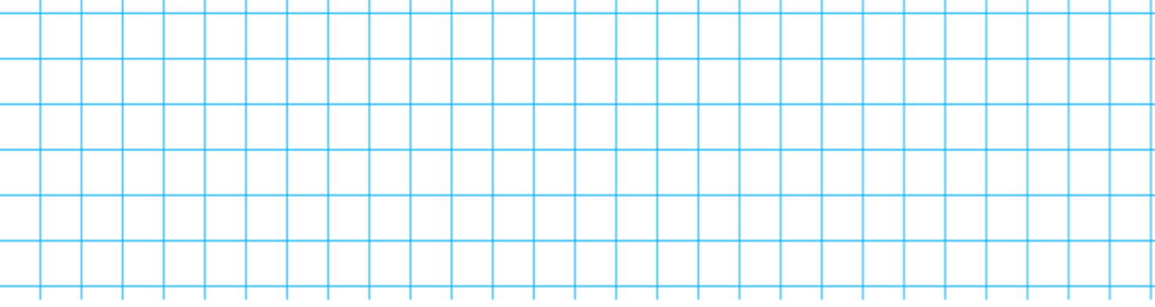
Запиши в порядку зменшення числа:
4, 9, 2, 7, 3, 10.
10
9
7
4
3
2

Slide 3
Замалюй вирази, які показують склад числа 8, синім олівцем, які показують склад числа 9 — зеленим.
Який вираз «зайвий»? Чому?

Slide 4
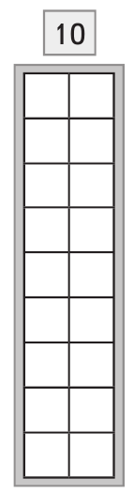
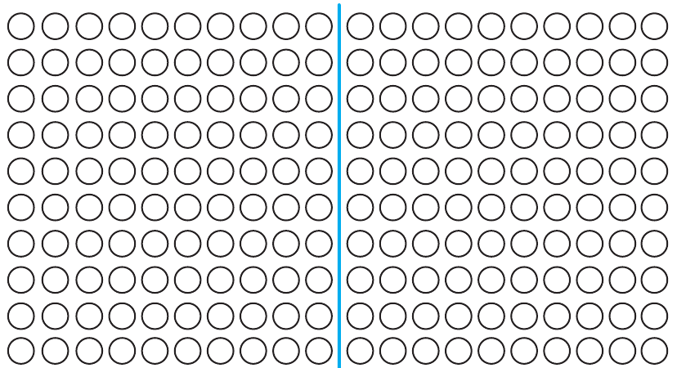
Зафарбуй кружки так, щоб показати склад числа 10. Заповни таблицю.
9
1
8
2
7
3
6
4
5
5
4
6
3
7
2
8
1
9

Slide 5

Розглянь пари чисел, які складають число 10.
Що цікаве можна помітити?
Запиши рівності на додавання.
1
2
3
4
5
6
7
8
9
1 + 9 =
1 0
9 + 1 = 1 0
2 + 8 =
1 0
8 + 2 = 1 0
3 + 7 =
1 0
10
1 0
7 + 3 = 1 0
4 + 6 =
5 + 5 = 1 0
6 + 4 = 1 0

Slide 6
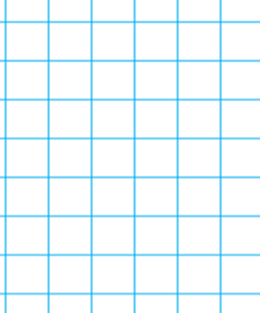
Обери серед кісточок доміно ті, що показують склад числа 10.Склади до них дві рівності на додавання і дві — на віднімання.
5
4
+
+
5
6
= 1 0
= 1 0
5
6
= 1 0
5
= 1 0
+
4
+
–
1 0
–
1 0
5
4
= 5
= 6
–
–
1 0
1 0
5
6
= 5
= 4

Slide 7
Назви числа, які:
1) більші за 7 і менші ніж 10;
менше
більше
8, 9
1
2
3
4
5
6
7
8
9
10
2) більші за 1 і менші ніж 6;
менше
більше
2, 3, 4, 5
1
2
3
4
5
6
7
8
9
10
3) менші ніж 8 і більші за 2.
менше
більше
3, 4, 5, 6, 7
1
2
3
4
5
6
7
8
9
10

Slide 8
За аркушами «сховалися» числа, наступні до даних. Назви їх.
6
4
7
5
3
2
5 + 1 = 6
3 + 1 = 4
6 + 1 = 7
4 + 1 = 5
2 + 1 = 3
1 + 1 = 2

Slide 9
Знайди значення кожного виразу.
5
6
5
+
1
= 6
5
6
6
–
1
= 5
6
7
7
–
1
= 6
4
5
4
+
1
= 5
8
9
8
+
1
= 9
8
9
9
–
1
= 8
4
5
5
–
1
= 4
6
7
6
+
1
= 7
7
8
8
–
1
= 7

Slide 10

Усно визнач, на які числа «впали» листочки.
5
+ 1 = 6
5
– 1 = 4
6
+ 1 = 7
10
– 1 = 9
9
– 1 = 8
4
+ 1 = 5
1
+ 1 = 2
9
+ 1 = 10

Slide 11
Відшукай помилки та виправ їх. Чим схожі ці помилки?
7
–
1
=
8
5
+
1
=
4
3
+
1
=
4
9
–
1
=
8
6
–
1
=
7
8
–
1
=
9
10
–
1
=
9
4
+
1
=
3
9
+
1
=
10
7
–
1
=
6
6
8
5
+
1
=
4
3
+
1
=
4
9
–
1
=
8
6
–
1
=
5
7
8
–
1
=
9
7
10
–
1
=
9
4
+
1
=
3
9
+
1
=
10
5

Slide 12





Прокоментуй малюнки. Подумай: треба об’єднувати чи вилучати об’єкти. Добери відповідні вирази.
Усно знайди їх значення.
?
3
?
2
4
1
?
1
2
3 + 1
4 + 1
3 – 1
1 + 2
4 – 1
3 – 2
4 – 3

Slide 13
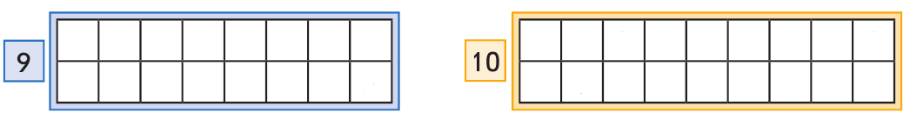
Запиши склад чисел 9 і 10.
Запиши пропущені числа в рівностях.
6
7
7
4
8 |  | 5 |  | 1 |  | 4
 | 3 |  | 2 |  | 7 |  | 6
8 |  | 9 |  | 5 |  |  | 1 | 2
 | 3 |  | 6 |  | 7 | 4
2
3
3
6
1
4
8
5
2
1
5
9
8
1
9 – 8 = .
10 – 8 = .
8 + . = 10
2
8 + . = 9
1
2
. + 3 = 10
10 – 3 = .
. + 3 = 9
9 – 3 = .
7
7
6
6
5 + . = 9
9 – 5 = .
4
4
10 – 9 = .
9 + . = 10
1
1
9 – 2 = .
. + 6 = 10
. + 2 = 9
7
4
10 – 6 = .
7
4
9 – 1 = .
5 + . = 10
10 – 5 = .
1 + . = 9
8
5
5
8
9 – 7 = .
2
. + 7 = 10
3
10 – 7 = .
2
3
. + 7 = 9
4 + . = 9
9 – 4 = .
. + 4 = 10
10 – 4 = .
5
5
6
6
3
9 – 6 = .
9
10 – 1 = .
. + 6 = 9
3
1 + . = 10
9
2 + . = 10
10 – 2 = .
8
8

